Slide 1
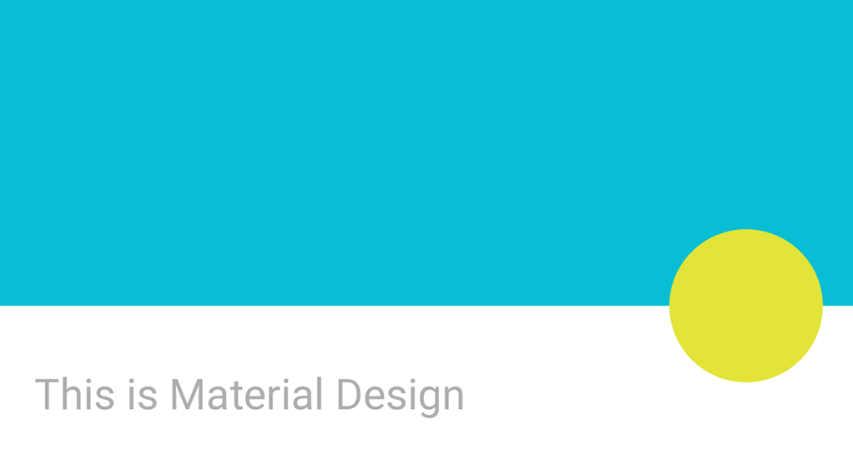

Slide 2
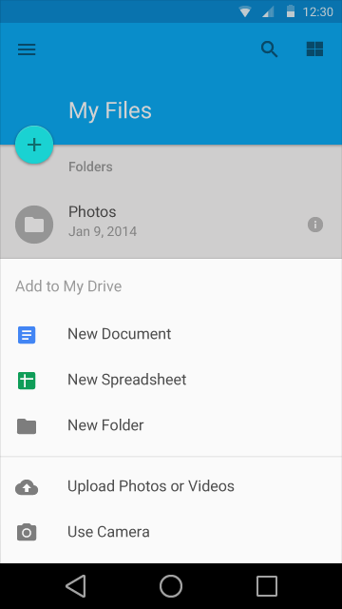
Material Design
Giới thiệu tại Google I/O 2014
Ngôn ngữ thiết kế mới trên nhiều thiết bị từ điện thoại, máy tính, xe hơi cho tới các thiết bị đeo được
Dựa trên những thứ có thể chạm được, lấy cảm hứng từ những nghiên cứu về giấy và mực in
Các nguyên tắc cơ bản về ánh sáng, bề mặt, chuyển động là chìa khóa chính để thể hiện

Slide 3
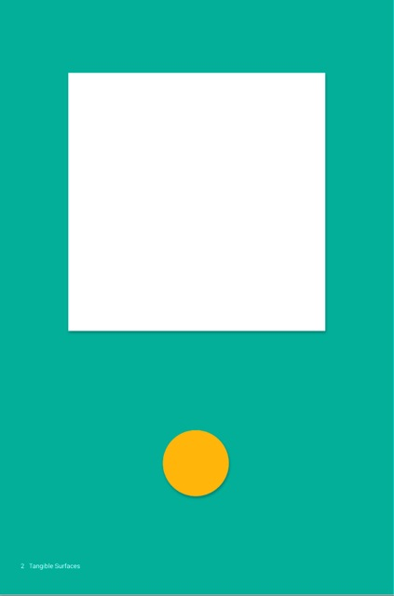
Các nguyên tắc
Material
Style
Animation

Slide 4

Material
Căn cứ theo thực tế, dựa trên nghiên cứu về giấy và mực in
Mang đến cái nhìn mới về Android, không chỉ là giao diện phẳng
Các nguyên tắc cơ bản như ánh sang, bề mặt, chuyển động… chính là chìa khóa

Slide 5
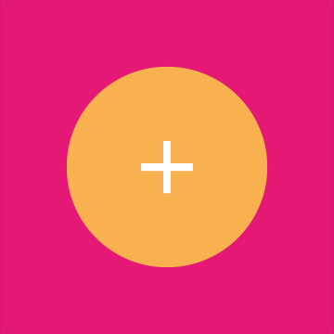
Style
Màu đậm
Hiệu ứng đổ bóng được nhấn mạnh, nổi bật
Cung cấp tập trung vào các chức năng thiết yếu cho người dùng
Font chữ cải tiến

Slide 6

Animation
Mô phỏng chuyển động tự nhiên của đối tượng
Xây dựng dựa trên các mối quan hệ, chức năng trong một không gian thống nhất
Chuyển động có ý nghĩa, tập trung sự chú ý và duy trì tính liên tục

